Slide 1
Analisis Data Wholesale Customers
Mengidentifikasi pola pengeluaran dan peluang peningkatan penjualan

Slide 2
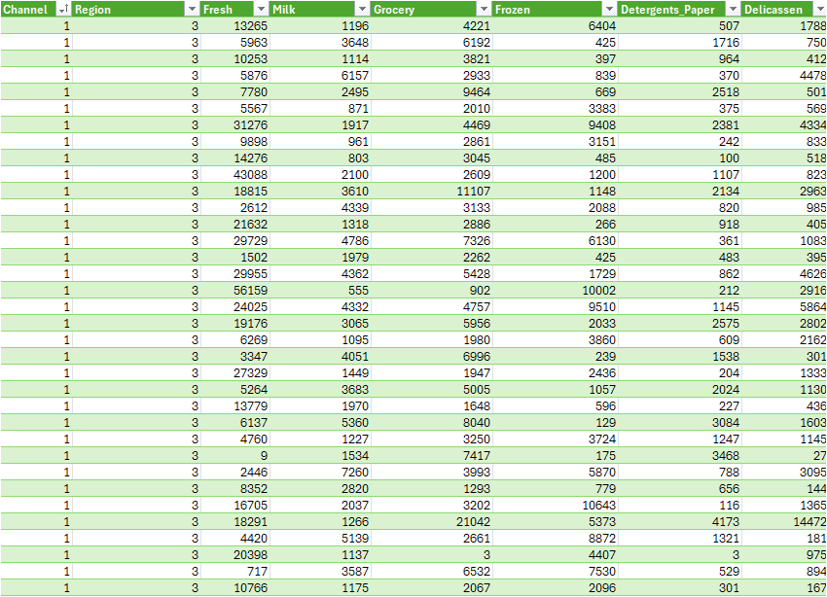

Tabel dan data
Dataset
Total pengeluaran
Rata-Rata
Pengeluaran setiap
Region

Slide 3
Grafik pengeluaran pelanggan di setiap kategori

Slide 4
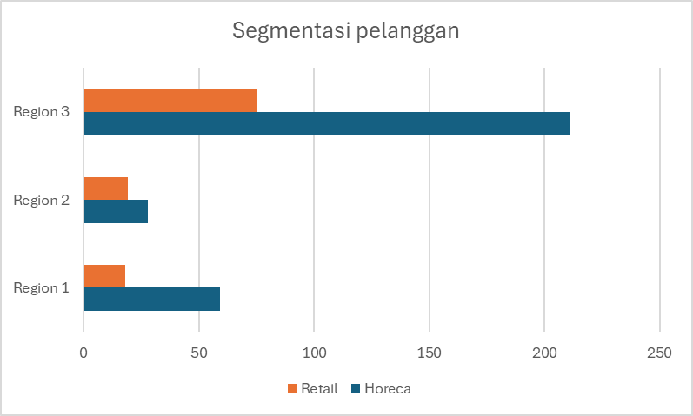
Diagram
Diagram menjelaskan tentang menunjukan jumlah pelanggan di saluran distribusi dan region

Slide 5
Kesimpulan
Di penjelasan kali ini terdapat data dan berbagai jenis table dimulai dari menampilkan grafik pengeluaran di setiap kategori dan diagram menjelaskan tentang jumlah pelanggan di distribusi dan region

